Slide 1


.
WEB3 XR

Slide 2

临界点将近
Web3 数据所有权变革
目前苹果，meta，google等收取开发者超过30%的收入分成，造成渠道和数据垄断，这个是大厂基本利益和数据所有权的变革，他们自己无法解决，需要web3 VR来推动变革。
AI 赋能
在Web3 VR本机部署私有化大模型，保障用户数据隐私和安全，让用户更放心地享受虚拟体验。
创作者革命
AI加持下，每个人都能成为创作者和艺术家，生产关系发生改变，
空间计算（XR)逐步替代手机
苹果vision pro 发布加速了这一进程，XR取代手机成为人们日常生活必备工具进入加速器

Slide 3

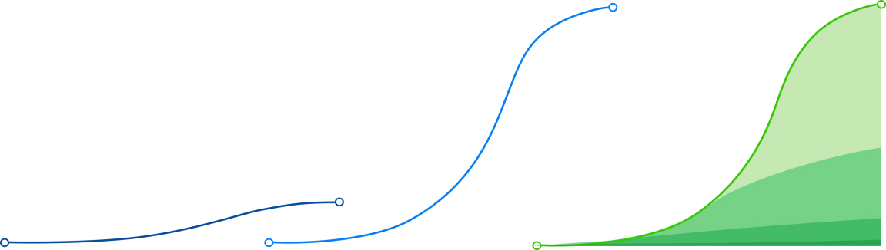

.
互联网将进化至Metaverse时代, VR则是进入元宇宙必经之路
VR将成为Metaverse时代的个人计算平台
l 过去的40年， PC和手机创造了两波个人计算平台的高速发展；
l 智能手机年度出货量2018年接近15亿部 ，移动互联网时代已达顶峰。
l 下一代个人计算平台将是VR产品 ，将帮助人类实现多维时空生存方式；
社交属性: 数十亿台量级
. 娱乐属性: 十数亿台量级 办公属性: 数亿台量级
_{VR} 科研属性: 百万台量级
MOBIL
E
/emovo
acebook
Tencenì腾讯
Google
PC a20com
1970S 1975S 1980S 1985S 1990S 1995S 2000S 2005S 2010S 2015S 2020S 2025S 2030S 2040S

Slide 4
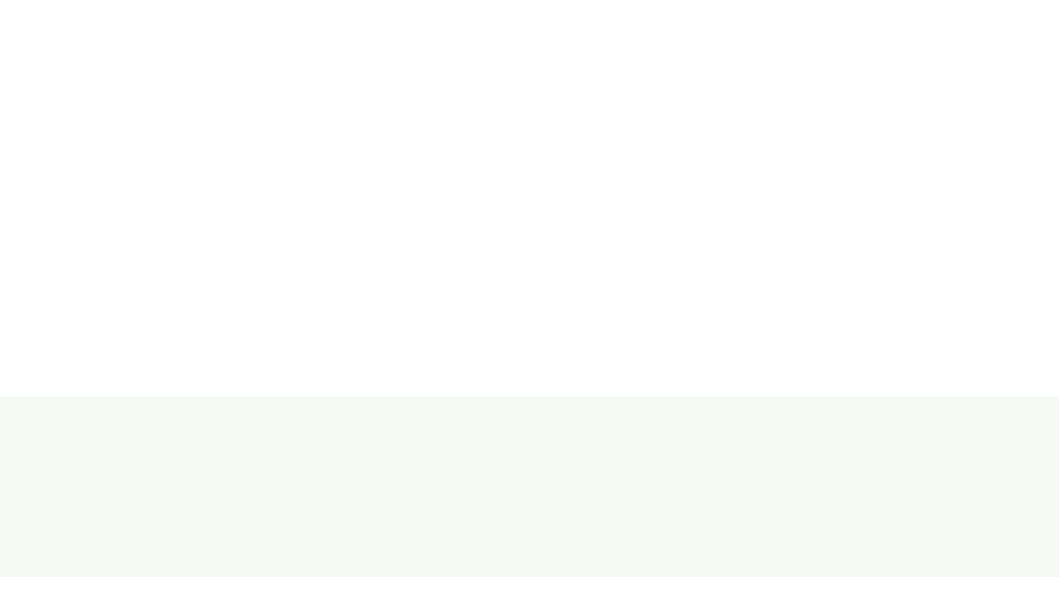


AI加持下，应用爆发式增长，但仍然需要为VR app store 支付超过30%的收入
7500
预计2025年
全球VR市场规模
• 2025年全球VR市 场规模800亿美元
• 其中硬件450亿美 元软件350亿美元
全球虚拟现实终端 出货量预测
单位 ：万台
软件 350
硬件 450
630
2019 2020 2021 2022 2023 2024
VR内容生态快速成长
• 2022年 ，已经有超过33款Oculus VR游戏/应用营收超过了1000万美元 ， 55款超过了500万美元。QuestStore累计应用销售额超过20亿美元。
• 目前Oculus PC和Oculus Quest Store, App Lab应用合计超过2000款 ，非官方渠道SideQuest应用超过3000款 ，而SteamVR应用数量则达到了约5000款 ，全 球VR应用超过万款规模。
• AI加持下，每个人都是创作者，应用爆发式增长，目前Oculus PC和Oculus Quest Store, Apple store 等应用收取超过30%的开发者收入，形成渠道和数据垄断。
数据来源： IDC、 中国信通院、 高盛、 Facebook等

Slide 5

产品特色：
支持虹膜认证，区分人和机器：与主要kyc认证方合作，成为orb认证设备（worldcoin），提升认证可信度，解决币圈KYC难题
通过虹膜和指纹绑定去中心化身份（DID），用户完全掌控私钥，seed Vault保障用户数据，数据资产的安全和隐私。
Dapp store：当前苹果，google收取开发者超过30%的收入分成，造成数据和渠道垄断。Dapp 应用商店不收取开发者分成，数据所有权和数据资产还给创作者
AI 大模型加持： 私有化大模型本机部署，保护用户的数据隐私。AI agent伴随用户畅游元宇宙。人人都是创作者，推动web3 生态的快速发展。

Slide 6
自我介绍：
名字：Arthur
自我介绍：
原pimax（VR厂家）负责产品，项目，供应链和日韩区销售的副总裁，十多年多家世界五百强从业经历，曾负责过国内第一代智能手机开发团队的leader。做过的产品包括 VR /AR，手机、分布式存储、医疗检测，元宇宙/NFT 交易平台等多种产品，有各种产品从0-1，从1-100的经验。有创业经历，有融资经历。
可以分享的资源：
十余年智能硬件产业经验，拥有产品从产品设计，研发ODM，生产OEM，供应链资源，可以帮助depin项目的硬件落地。
医疗行业创业经验，中欧智慧医疗创业营第二期毕业，有数百家医疗行业上下游企业资源，可以为医疗应用项目提供支持。

Slide 7
在寻小伙伴：
OS开发：熟悉android系统架构，有OS（android，鸿蒙，澎湃，ios等）系统开发经验，有CPU调度，内存管理，IO策略等实际优化调试经验。了解android等操作系统的优点和不足，有改进思路和愿景。
XR应用开发：熟悉Unity3D或Unreal引擎开发，至少有基于一种主流XR SDK（如MRTK、ARCore、ARkit、open XR等）项目开发经验。了解webXR标准是 加分项。
有did，钱包，nft，智能合约开发经验的小伙伴
有大模型应用开发，微调部署优化经验，有通过量化和剪枝等技术来压缩模型尺寸经验加分。
产品生态合作： 有depin，web3产品经验小伙伴
bd和运营

Slide 8
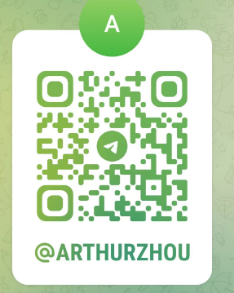

联系我们：
Wechat
TG

